Slide 1
طراحی و کنترل پروژ۰
دانشگاه صنعتی قوچان – مرداد ماه ۱۳۹۷

Slide 2
رئوس مطالب
مقدمه
مفهوم نگاه و تفگر سیستمی
چرخه حیات پروژه
نیازشناسی
طراحی اولیه
طراحی مقدماتی
طراحی دقیق
طراحی برای ...
زمان بندی و کنترل پروژه

Slide 3
جلسه اول - مقدمه
تعریف مهندسی
جایگاه سیستم
توجه به طراحی سیستم و پروژه
ارزشهای بنیادی شرکت های بزرگ
طراحی پروژه در ایران
طراحی در در دانشگاه ها

Slide 4
جلسه دوم - مفهوم نگاه و تفکر سیستمی
چند نمونه کار : شعبانعلی، دکتر علینقی مشایخی، پیترسنگه
تفکر سیستمی به عنوان ویژگی مهم مدیر موفق و متعالی
تفکر سیستمی در مقابل تفکر خطی
تفکر سیستمی و تفکر استراتژیک
سیستم و پروژه

Slide 5
جلسه سوم - چرخه حیات پروژه
نیاز، طراحی، اجرا و راه اندازی،‌تعمیر و نگهداری، انهدام و بازیافت

Slide 6
جلسه چهارم - نیازشناسی
فلسفه نیازشناسی (چیستی،‌چرایی و چگونگی)
نیازشناسی چیست؟
چرا نیازشناسی لازم است؟
چگونه نیازشناسی انجام می شود؟

Slide 7



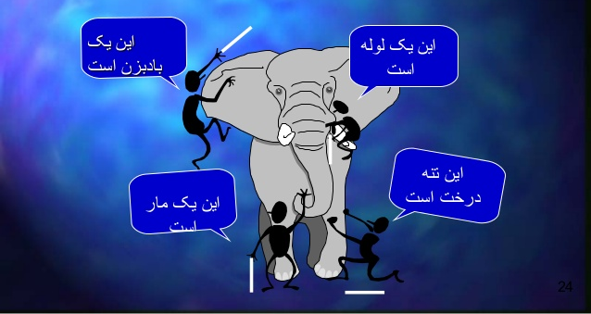
جلسه پنجم - طراحی مفهومی
مثال رودخانه
زاویه دید،‌ نگاه از کل نگر، ‌افق نگاه

Slide 8
جلسه ششم - طراحی مقدماتی
الزامات طراحی برای عناصر اصلی پروژه
تهیه مشخصات محصول، فرایند استحصال و مواد اولیه
متغیرشناسی در سطوح مختلف
طراحی با استفاده از ابزارهای مرتبط مهندسی و فناوری
انجام مصالحه برای بهبود اثربخشی
بازنگری طراحی

Slide 9
جلسه هفتم - طراحی دقیق
الزامات نهایی طراحی
بازنگری طراحی

Slide 10
جلسه هشتم - طراحی برای ...
... سهولت ساخت و تولید یا مونتاژ
... کاربری ساده
... کارایی عالی
... پابرجایی و ماندگاری
... جداسازی ، سرویس،‌ تعمیر و نگهداری راحت
... کاربری مطمئن
... تدارکات و پشتیبانی
... امنیت
... سازگاری با طبیعت
... کاهش هزینه ها و اقتصادی بودن

Slide 11
جلسه نهم - مدیریت پروژه
مدیریت چیست؟
چرا مدیریت پروژه مهم است؟
چگونه پروژه ها را مدیریت کنیم؟

Slide 12
جلسه دهم - جمع بندی و نتیجه گیری
تفکر سیستمی
طراحی پروژه برای یک شرکت تولیدی
مدیریت و کنترل پروژه

Slide 13
مراجع
درس نامه های شعبانعلی، دکتر مشایخی
مدیریت استراتژیک شرکت هواپیمایی بوئینگ
کتابهای تفکر سیستمی
کتاب های طراحی مهندسی
کتاب تحلیل و مهندسی سیستم بلانچارد فابریچی

